Slide 1
30 ottobre 2024 – Ufficio delle Dogane di Gaeta
AEO Benefici e Diffusione sul territorio

Slide 2
AEO SEMPLIFICAZIONI e benefici
CONTROLLI A POSTERIORI – INTRA e PLAFOND
Reintroduzione in franchigia Ret Relief
Circolare n. 37/2020 e successiva Circolare n.46/2020
DUTY FREE SEMPLIFICATO”
Circolare 5/2024
POST CLEARANCE AUDIT
AGENZIA DELLE DOGANE E DEI MONOPOLI - L’attività di rilascio dell’autorizzazione AEO
02/10/2024
Notes:
per le obbligazioni doganali esistenti o potenziali il beneficio della riduzione della garanzia globale al 30% dell’importo di riferimento a favore dei soggetti certificati AEOC/F.

Slide 3

AEO SEMPLIFICAZIONI e benefici
FAST CORRIDOR
ART. 148 CDU E 118 RD
Circolare 8/2021 e precedenti
TRANSITO
Circolare 10/2024 e 16/2024
“SMART TERMINAL” Circolare 28/2020
AGENZIA DELLE DOGANE E DEI MONOPOLI - L’attività di rilascio dell’autorizzazione AEO
02/10/2024
Notes:
Al riguardo, si evidenzia che, sotto il profilo giuridico, l’art. 148 CDU disciplina l’autorizzazione per la gestione delle strutture di deposito per la temporanea custodia. Il comma 5 prevede che, previo consenso della dogana, il titolare di un’autorizzazione alla custodia temporanea possa spostare le merci terze tra diverse strutture di deposito a condizione che tali movimenti non aumentino il rischio di frode.
nasce dall’esigenza di migliorare e potenziare i risultati ottenuti a seguito della sperimentazione operativa dello SDOGANAMENTO IN MARE, in particolare nel caso di porti nazionali siti in prossimità.
i soggetti AEO dichiaranti, potranno, essere informati in anticipo sulla decisione di sottoporre a controllo le merci, per poter organizzare in modo più efficace lo sbarco delle stesse ed i successivi adempimenti. Gli artt. 148 CDU e 118 Reg. (UE) n.2446/1015 – RD – richiedono che6 : - lo spostamento tra diverse strutture di deposito avvenga sotto la responsabilità di un’autorità doganale (intesa come autorità dello Stato membro a prescindere dall’esistenza, sul territorio, delle diverse articolazioni e strutture degli Uffici doganali); - tale spostamento sia disciplinato da un’unica autorizzazione rilasciata ad un operatore AEOC; - se lo spostamento avviene tra strutture di temporanea custodia autorizzate con diversi provvedimenti in capo a titolari diversi, tale movimentazione possa essere autorizzata solo se i titolari degli impianti interessati sono AEOC.
Sdoganamento telematico in procedura domiciliata per merci in entrata via mare
Attivazione di un Corridoio controllato per lo spostamento di merci containerizzate dal punto di sbarco fino al luogo di destinazione, tra depositi di temporanea custodia.
2.3 Autorizzazioni per la deroga alla regola generale –AEO Quando la situazione logistica presso il luogo di partenza non consente di fornire l’identificativo del mezzo di trasporto e il titolare del regime di transito è in possesso dello status di AEOC e le pertinenti informazioni possono essere rintracciate, ove necessario, dalla dogana mediante le scritture del titolare del regime di transito, il titolare può essere esonerato dall'obbligo di inserire l’identificativo del mezzo di trasporto nella dichiarazione di transito presentata all'ufficio di partenza. 2 In tali casi, il titolare del regime del transito indicherà nel data element “19 07 063 000 Numero di identificazione del container” il proprio codice certificato AEOC. Le autorizzazioni rilasciate per la deroga in argomento si intendono rilasciate per tutte le operazioni di transito effettuate in un periodo di tempo prestabilito (annuale o biennale, salvo rinnovo).
3.1.2 Dispensa per i soggetti AEOC e AEOF Ai fini del soddisfacimento del requisito di cui all’art. 302 par. 1 del RE, il richiedente la dispensa in possesso dell’autorizzazione AEOC o AEOF, in quanto operatore affidabile, può presentare, a supporto della propria istanza, in luogo della descrizione dettagliata della tipologia merceologica delle merci che saranno assoggettate al regime di transito con dispensa dalla sigillatura e del fac-simile della documentazione contenente la descrizione della merce, l’allegata dichiarazione compilata ai sensi dell’art.47 del DPR 445/2000.

Slide 4
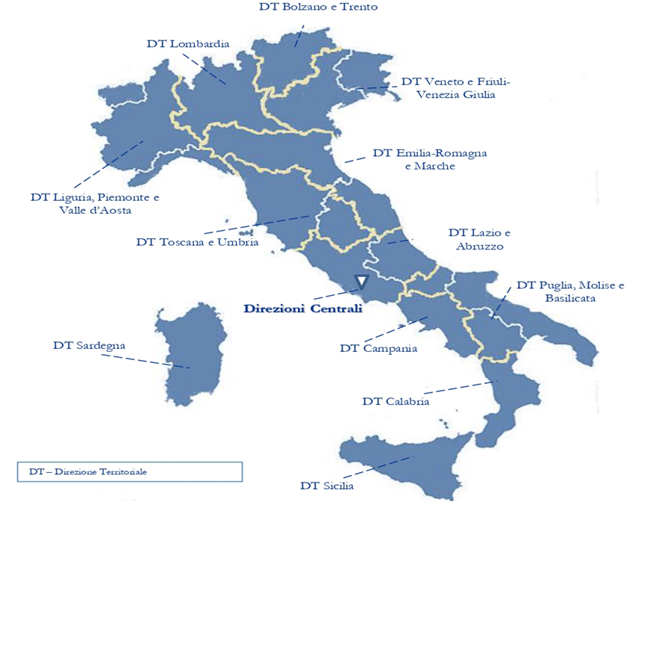

L’ AEO SUL TERRITORIO

Slide 5
Autorizzazioni AEO rilasciate in Italia
per Direzione Territoriale
DT | autorizzazioni in carico al 1/10/2024
LOMBARDIA | 375
PIEMONTE VALLE D'AOSTA | 164
TRENTINO ALTO ADIGE | 34
SARDEGNA | 16
CAMPANIA | 139
LIGURIA | 145
VENETO | 275
TOSCANA UMBRIA | 162
SICILIA | 57
CALABRIA | 12
EMILIA MARCHE | 220
LAZIO ABRUZZO | 112
PUGLIA MOLISE BASILICATA | 78
Totale autorizzazioni valide in carico | 1789
Fonte dati: AIDA-AEO
Dati al 15/09/2024
AGENZIA DELLE DOGANE E DEI MONOPOLI – La presenza di operatori AEO sul territorio
02.10.2024

Slide 6
Autorizzazioni AEO rilasciate in Italia
per Direzione Territoriale
Fonte dati: AIDA-AEO
Dati al 15/09/2024
AGENZIA DELLE DOGANE E DEI MONOPOLI – La presenza di operatori AEO sul territorio
02.10.2024

Slide 7
Autorizzazioni rilasciate nella Direzione Territoriale Lazio e Abruzzo
Tipo di autorizzazione | Numero autorizzazioni | Valori percentuali
AEOC | 42 | 37,50%
AEOS | / | /
AEOF | 70 | 62,50%
Totale autorizzazioni rilasciate | 112 | 100%
Fonte dati: AIDA-AEO
Dati al 15/09/2024
AGENZIA DELLE DOGANE E DEI MONOPOLI – La presenza di operatori AEO sul territorio di competenza della Direzione Territoriale
02/10/2024

Slide 8
Autorizzazioni AEO rilasciate dagli UD della Direzione Territoriale – Lazio e Abruzzo
Ufficio | autorizzazioni in carico al 1/10/2024
UD Frosinone | 3
UD Civitavecchia | 5
UD Gaeta | 10
UD L'Aquila | 5
UD Pescara | 34
UD Roma 1 | 32
UD VITERBO | 1
UD Roma 2 | 22
Totale autorizzazioni valide in carico DT IV | 112
Fonte dati: AIDA-AEO
Dati al 15/09/2024
AGENZIA DELLE DOGANE E DEI MONOPOLI - L’attività di rilascio dell’autorizzazione AEO
02/10/2024

Slide 9
Autorizzazioni AEO rilasciate dagli UD della Direzione Territoriale – Lazio e Abruzzo
Fonte dati: AIDA-AEO
Dati al 15/09/2024
AGENZIA DELLE DOGANE E DEI MONOPOLI - L’attività di rilascio dell’autorizzazione AEO
02/10/2024

Slide 10
Dati riepilogativi attività AEO sul territorio nazionale
Ruolo nella catena logistica
Fonte dati: AIDA-AEO
Dati al 15/09/2024
AGENZIA DELLE DOGANE E DEI MONOPOLI – La tipologia di operatori AEO sul territorio nazionale

Slide 11
AEO – Direzione Territoriale Lazio e Abruzzo
Ruolo nella catena logistica
Fonte dati: AIDA-AEO
Dati al 15/09/2024
AGENZIA DELLE DOGANE E DEI MONOPOLI – La tipologia di operatori AEO sul territorio di competenza della Direzione Territoriale

Slide 12
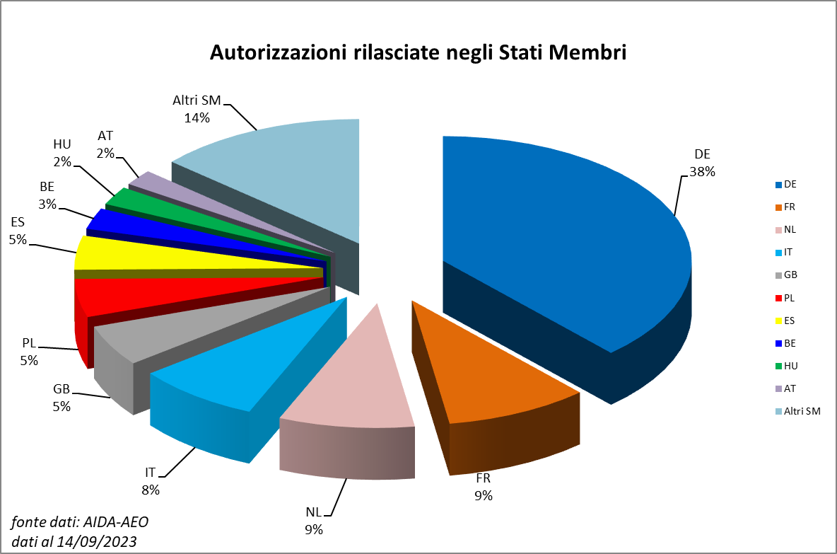
Dati riepilogativi attività AEO
Riepilogo Autorizzazioni negli Stati Membri
Totale n.25607

Slide 13
Grazie per l’attenzione!
Francesco Mastrantonio
Direzione Territoriale Lazio e Abruzzo

